Slide 1

Název SŠ: | SOU Uherský Brod
Autor: | Mgr. Tomáš Rachůnek
Název prezentace (DUMu): | Lineární rovnice a nerovnice
Tematická oblast: | Rovnice a nerovnice
Ročník: | 1.
Číslo projektu: | CZ.1.07/1.5.00/34.0369
Datum vzniku: | Září 2012
Uvedení autoři, není-li uvedeno jinak, jsou autory tohoto výukového materiálu a všech jeho částí. Tento projekt je spolufinancován ESF a státním rozpočtem ČR.

Slide 2
ANOTACE
Záměrem této sady výukových materiálů s názvem Rovnice a nerovnice je seznámit žáky s různými typy rovnic a jejich řešením. Sada je vhodná pro přímou výuku i k samostudiu
Jednotlivé DUMy jsou určeny pro žáky 1. ročníku nástavbového studia oboru podnikání.
Tato prezentace je zaměřena na řešení lineárních rovnic a nerovnic.

Slide 3
Lineární
rovnice

Slide 4
Lineární rovnice
Lineární rovnice jsou všechny rovnice, které můžeme psát ve tvaru
Pozn.
Neznámá x je pouze v první mocnině
a,b jsou reálná čísla

Slide 5
Rovnici upravíme tak, aby výrazy s neznámou byly na jedné straně rovnice a čísla na druhé straně.
Množinu všech řešení budeme značit K

Slide 6
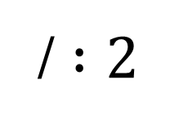
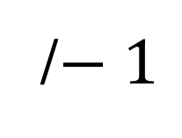
Př. 1
Vyřešte lineární rovnici
/$− 1$
/ $:2$
Provedeme zkoušku

Slide 7

Zkouška : za x dosadíme $−2$
Levá strana
Pravá strana
L = P
⇒ K= {-2}

Slide 8
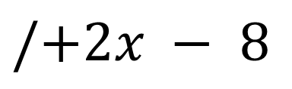
Př. 2
Vyřešte lineární rovnici
/
$/+2x − 8$
Není pravda⇒ K= ∅
Rovnice nemá řešení

Slide 9
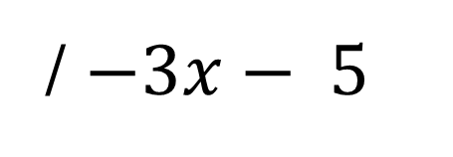
Př. 3
Vyřešte lineární rovnici
/ $−3x− 5$
Je pravda⇒ K= R
Rovnice má nekonečně mnoho řešení

Slide 10
Lineární nerovnice

Slide 11
Lineární nerovnice
Lineární nerovnice jsou všechny nerovnice, které můžeme psát ve tvaru

Slide 12
Př. 3
Vyřešte lineární nerovnici
/ -5x + 6
/ :(-2)
-6
-5
-4
-3
-2
-1

Slide 13
Při násobení nebo dělení záporným číslem se MĚNÍ znaménko nerovnosti

Slide 14
Př. 4
Vyřešte lineární nerovnici
/ -x + 2
Není pravda⇒ K= ∅
Nerovnice nemá řešení

Slide 15
Př. 5
Vyřešte lineární nerovnici
/ · 4
/ +3
Je pravda⇒ K= R
Nerovnice má nekonečně mnoho řešení

Slide 16
Použité zdroje:
Veškerý text je dílem autora materiálu.

